Slide 1





⥫
Segurança Urbana: Integração de Câmeras Inteligentes ao Servidor e Considerações Críticas
para sua Implementação

Slide 2





Introdução à Segurança Urbana
A Segurança Urbana é um assunto vital na sociedade atual. A conexão de câmeras inteligentes ao servidor pode melhorar a eﬁciência das ações de segurança.Nesta apresentação discutiremos a relevância dessa tecnologia para o monitoramento e a prevenção de delitos, além de ressaltar os desaﬁos que sua adoção pode apresentar.

Slide 3
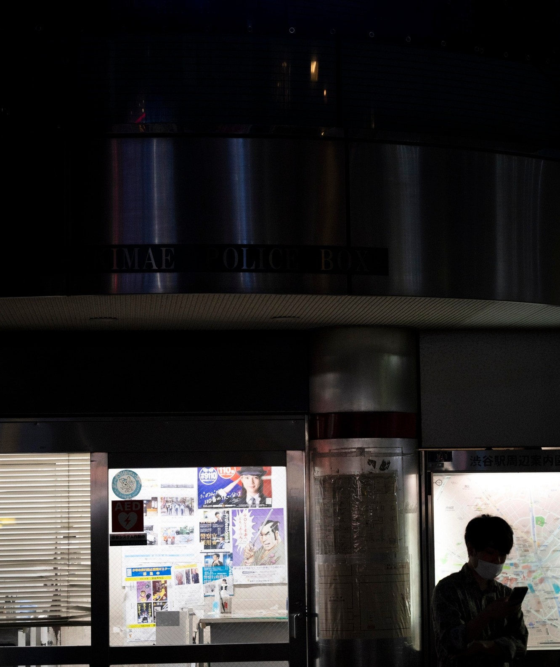





Benefícios das Câmeras Inteligentes
A implementação de câmeras inteligentes oferece diversos benefícios, como monitoramento em tempo real, análise de comportamento e resposta rápida a incidentes. Esses sistemas podem melhorar signiﬁcativamente a eﬁciência das forças de segurança e proporcionar um ambiente mais seguro para os cidadãos.

Slide 4






Desaﬁos na Implementação
Apesar dos benefícios, a implementação de câmeras inteligentes enfrenta desaﬁos, como questões de privacidade, custos elevados e a necessidade de treinamento adequado para os operadores. É essencial considerar essas questões para garantir uma adoção eﬁcaz e responsável da tecnologia.

Slide 5




Conclusão
A integração de câmeras inteligentes é uma ferramenta poderosa para melhorar a segurança urbana. No entanto, é fundamental abordar as considerações críticas relacionadas à implementação para maximizar seus benefícios e minimizar os
riscos. | Um planejamento | cuidadoso | é | necessário | para | o
sucesso | desse sistema.

Slide 6











Thanks!
Você tem alguma pergunta?
seuemail@freepik.com
+91 620 421 838
seusite.com

